Slide 1

স্বাগতম
اَهْلاًوَسَهْلاً
مَرْحَباً لَّكُمْ يَااَيُّهَا الطُّلاَبُ

Slide 2
اَلتَّعْرِيْفُ الْمُدَرِّسُ
Md: Halim
محاضر للدراسة الاسلامية
01332111302
المدرسة الكامل باسلامبور سيرازدخان منشيغنج

Slide 3
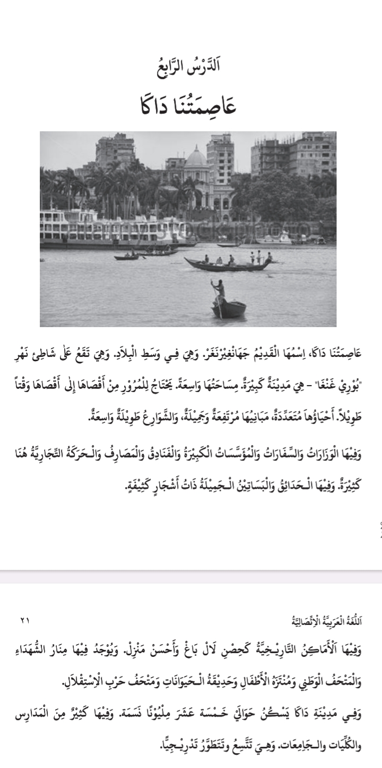
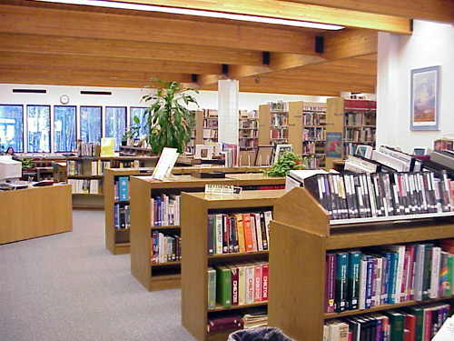
مَعْرِفَةُ الدَّرْسِ
قِرَأةُ الْيَوْمِ
الدَّرْسُ الرَّابِعُ
عاصمتنا داكا
لِلصَّفِ الثامن مِنَ الدَّاخِلِ

Slide 4
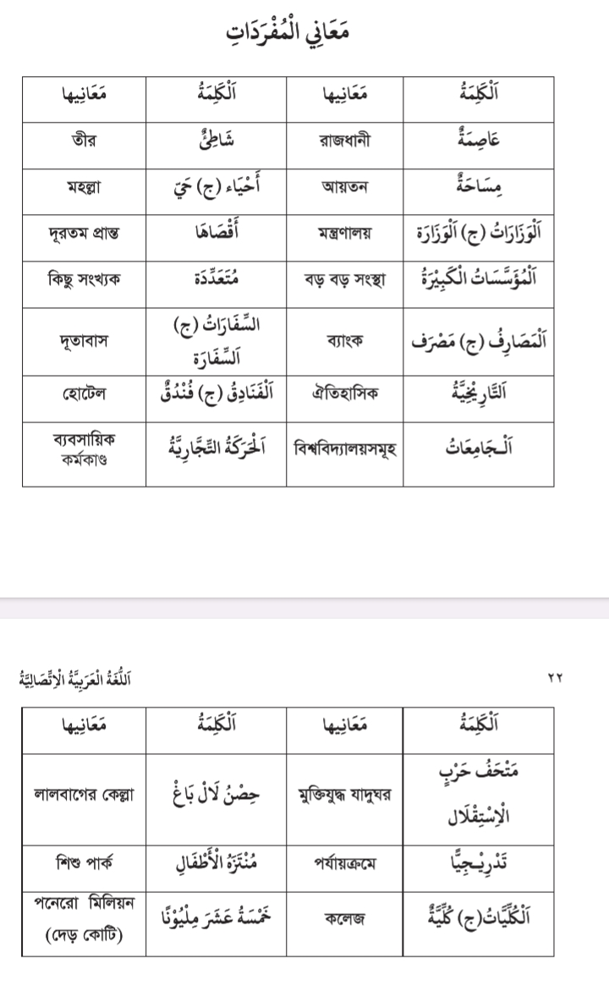
النتائج من الدرس
الطلاب بعد نهاية هذا الدرس–
1- ان يقول الطلاب فى معرفة داكا
2- يستطيع قراءة العبارات على النطق الصحيح بالترجمة–
3- يتعلم معاني الكلمات الجديدة مع تكوين الجمل المفيدة

Slide 5
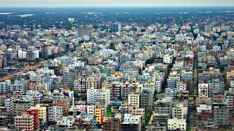
طَلَبَةُ الْعِلْمِ قَبْلَهُ

Slide 6
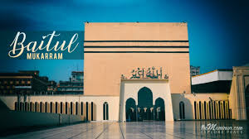
اَلْمُقَدَّمَةُ الْقِرَأةُ
عاضمتنا داكا , اسمها القديم جهانغيرنغر -

Slide 7

اِسْتِحْضَارُ الْقِرَأةِ
داكا هى مدينة كبيرة , مساحتها واسعة يحتاج للمرور وقتا طويلا -

Slide 8
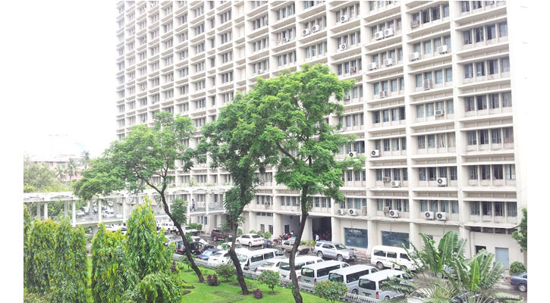
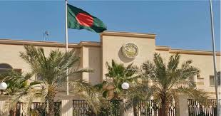
فيها الوزارات والسفارات والمؤسسات الكبيرة وغيرها
السفارة
الوزارة

Slide 9
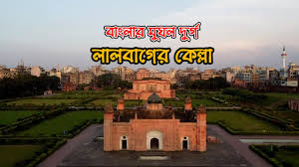
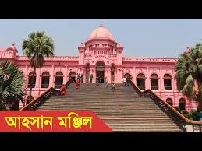
وفيها الاماكن التارخية كحصن لال باغ واحسن منزل -

Slide 10

اَلْعَمَلُ الْاِجْتِمَاعِ
اذكروا ثلاثة اشياء من حرب الاسقلال -

Slide 11
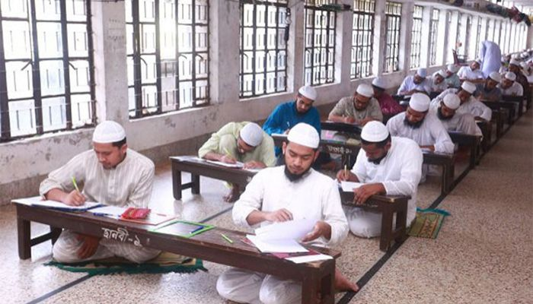
اَلْاِمْتِحَانُ الدَّرْسِ
حول الكلمات الى المفرد :
احياء , الشوارع , السفارات,
الاماكن , المؤسسات -

Slide 12
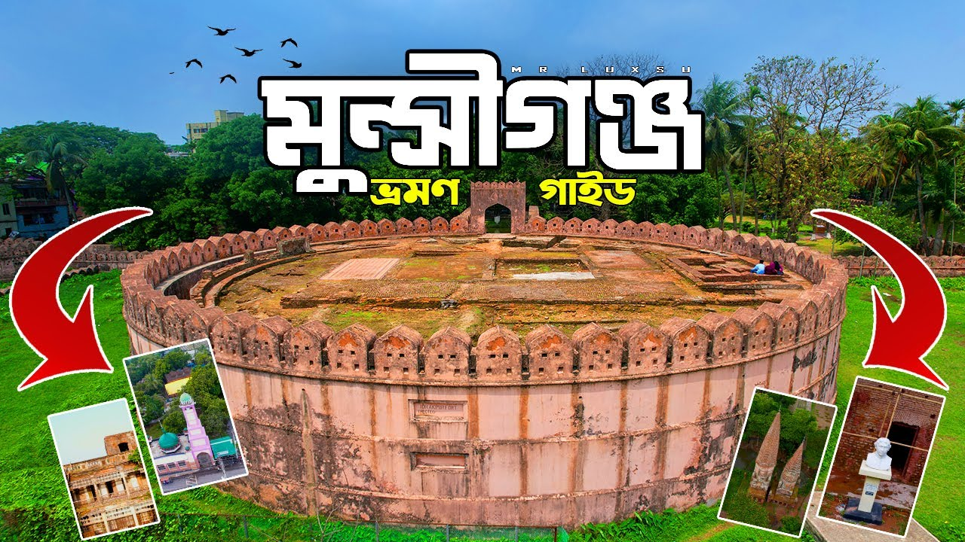
اَلْوَاجِبُ الْمَنْزِلِىْ
صف مدينة محافظتك فى خمسة اسطر -

Slide 13

شُكْراً وِدَاعاً
فَرَغْتُ الدَّرْسَ لَلْيَوْمِ الْاَنِ مِنْ صَفِّكُمْ خَيْراً

